Slide 1

CHÀO MỪNG QUÝ THẦY CÔ VỀ DỰ GIỜ, THĂM LỚP 2A
MÔN: TIẾNG VIỆT
BÀI: MỞ RỘNG VỐN TỪ VỀ BẢO VỆ MÔI TRƯỜNG; DẤU PHẨY

Slide 2


Khởi động

Slide 3



MÓN QUÀ
BẤT NGỜ
Hướng dẫn

Slide 4


Slide 5
HƯỚNG DẪN
Với mỗi câu trả lời đúng, học sinh được chọn ngẫu nhiên một hộp quà.
CHƠI

Slide 6







Kể tên 3 con vật nuôi mà em biết
Notes:
Bài giảng được thiết kế bởi: Phạm Duyên

Slide 8





Slide 9
Kể tên ba bộ phận của con vật.

Slide 11



Slide 12
Đặt câu nói về một bộ phận của con vật nuôi trong nhà.

Slide 14






Slide 15
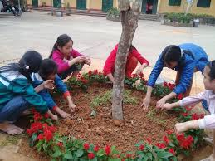
Trồng hoa

Slide 17
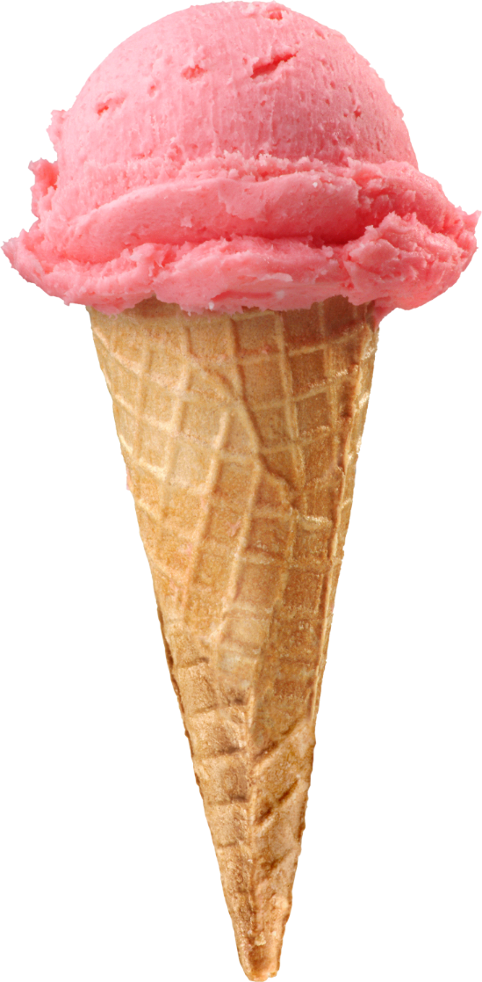


Slide 19
Trồng hoa

Slide 20
Mở rộng vốn từ về bảo vệ môi trường; Dấu phẩy

Slide 21


Tìm từ ngữ chỉ hoạt động bảo vệ chăm sóc cây
tưới cây
tỉa lá
chặt cây
bẻ cành
giẫm lên cỏ
bắt sâu
hái hoa
vun gốc

Slide 22
1. Tìm thêm từ ngữ chỉ hoạt động bảo vệ chăm sóc cây?
bón phân
nhổ cỏ
tỉa cành

Slide 23
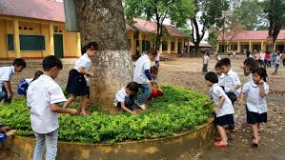
Nhổ cỏ

Slide 24
Trồng hoa

Slide 25
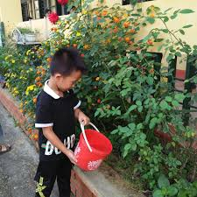
Tưới nước

Slide 26
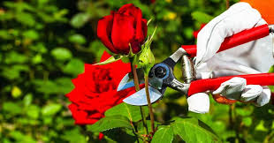
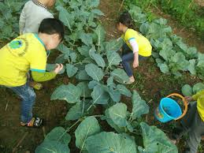
Tỉa cành

Slide 27
Đây là những từ ngữ chỉ hoạt động gì?
Đây là những từ ngữ chỉ hoạt động phá hoại cây cối
tưới cây
tỉa lá
chặt cây
bẻ cành
giẫm lên cỏ
bắt sâu
hái hoa
vun gốc

Slide 28
2. Chọn từ ngữ phù hợp thay cho chỗ chấm
giơ tay hái
nhìn thấy
đừng hái
Cho hoa khoe sắc
Buổi sáng, bước ra vườn hồng, …………. bông hồng đỏ thắm, bé vui sướng reo lên:
- Bạn xinh đẹp, đáng yêu làm sao!
Nói rồi, bé định ……..…. bông hoa. Bỗng có tiếng thì thầm:
- Xin ………. tôi. Tôi sẽ rất buồn nếu không được khoe sắc cùng các bạn hoa.

Slide 29
3. Cần đặt dấu phẩy vào những vị trí nào trong mỗi câu sau?
a. Các bạn học sinh đang tưới nước bắt sâu cho cây.
b. Mọi người không được hái hoa bẻ cành.
c. Én nâu cỏ non đều đáng yêu.
,
,
,

Slide 30

Hãy nói một việc em đã làm bảo vệ môi trường.

Slide 31
Chúc các em vui vẻ

